Slide 1
Ярославль 2018
МИНОБРНАУКИ РОССИИ
Федеральное государственное бюджетное образовательное
учреждение высшего образования
Ярославский государственный университет им. П.Г. Демидова
Кафедра компьютерной безопасности и математических
методов обработки информации
Реализация RLS (безопасность на уровне строк) в реляционных базах данных
Научный руководитель
старший преподаватель
кафедры КБ и ММОИ.,
Власова О.В.
Студент группы КБ-61СО Попов С.А.

Slide 2
Цели
Объект исследования - гибкие политики безопасности на языке SQL в системах управления базами данных.
Предмет исследования – разработка механизма гибкого разграничения прав на доступ к записям базы данных на основе предикатов.
Цель данной работы – написание приложения, демонстрирующего возможности реализованного механизма разграничения доступа.

Slide 3
Задачи
Изучить принципы создания политики безопасности в СУБД SQL SERVER 2016
Изучить способы создания политики безопасности как без использования встроенного механизма RLS, так и с ним
Спроектировать базу данных, на которую будет накладываться политики безопасности
Написать приложение для просмотра и изменения данных подготовленной базы данных
Реализовать механизм гибкого разграничения прав на записи базы данных на основе предикатов
Измерить производительность и оценить практичность данного механизма

Slide 4
Способы разграничения прав
FLS – field level security
(безопасность на уровне полей)
RLS - row level security
(безопасность на уровне строк)

Slide 5
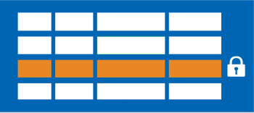
Безопасность на уровне строк
RLS – технология, позволяющая ограничивать доступ пользователей к данным в базе данных на основе предикатов, выполняющихся в контексте каждой строки.

Slide 6
Безопасность без RLS С помощью триггеров и представлений
Достоинства:
Максимальная оптимизация своими силами
Гибкость предикатов, так как используются триггеры
Недостатки:
Сложно поддерживать
На каждую таблицу необходимо создать по триггеру и несколько представлений, в зависимости от задачи

Slide 7
Реализация политики с RLS
Достоинства
Легко поддерживать
Нет необходимости создавать лишние представления и триггеры, за исключением случаев оптимизации
Привязка к схеме
Недостатки
При сложном предикате, лучше ограничить пользователя на работу с представлением, нежели непосредственно с таблицей

Slide 8
Результаты
Разработано web-приложение для управления сущностями тестовой БД и настройки политики безопасности
Написана библиотека на языке C# для вычисления доступа к строкам таблиц базы данных

Slide 9
Результаты
Измерена производительность системы с включённой политикой безопасности при большом количестве данных
Исследованы некоторые альтернативные варианты настройки динамической политики безопасности

Slide 10
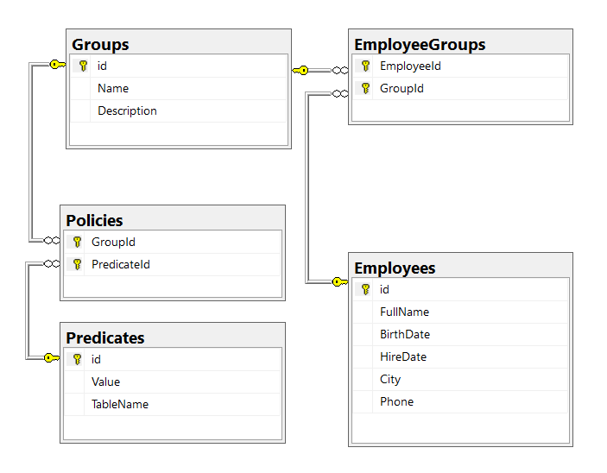
Схема базы данных

Slide 11
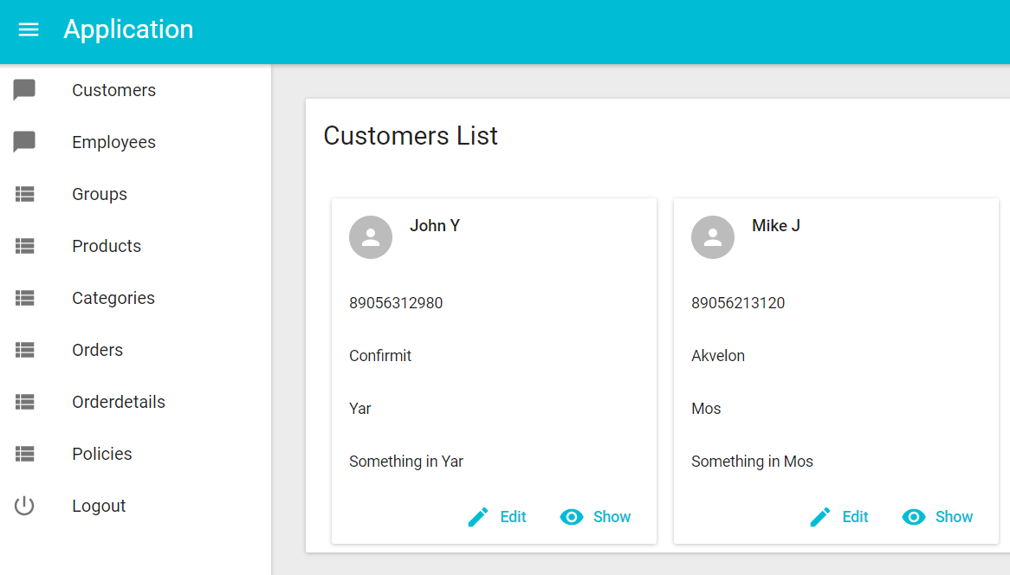

Slide 12
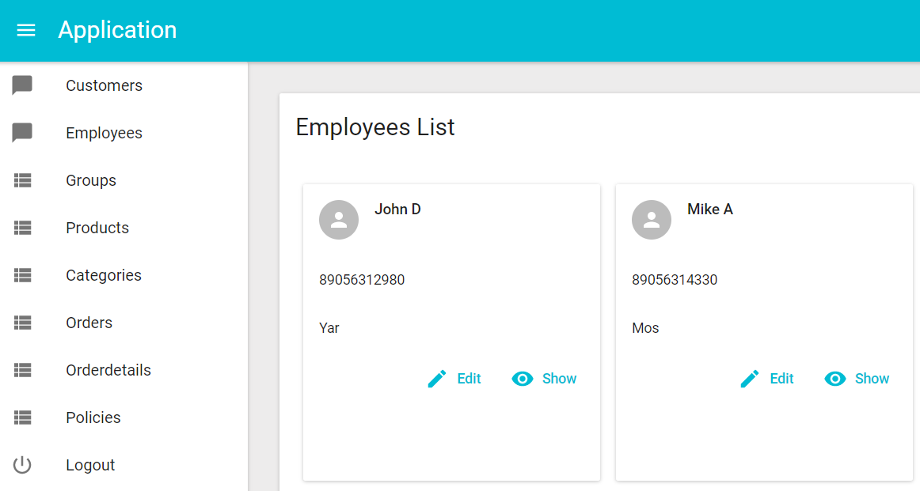

Slide 13
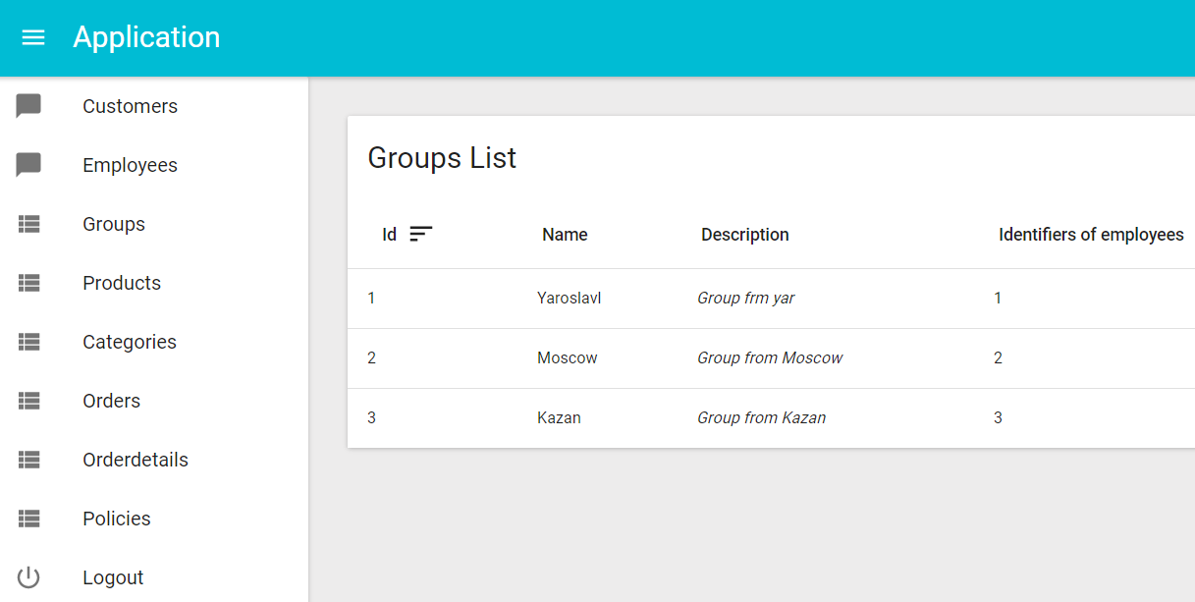

Slide 14
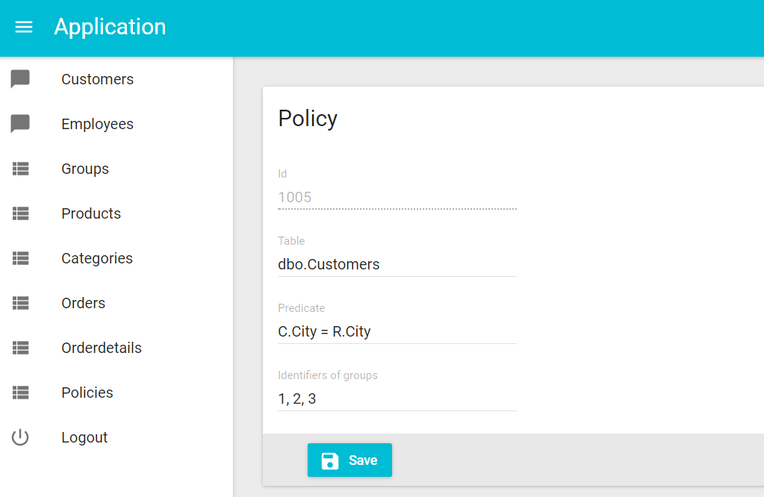

Slide 15
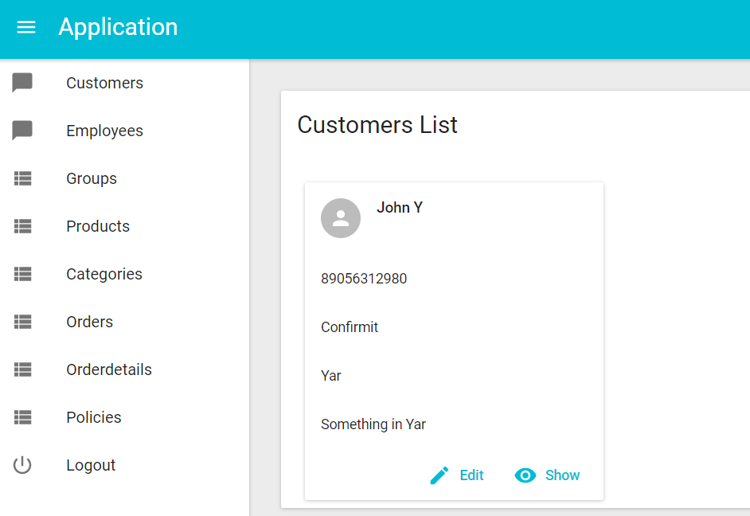

Slide 16
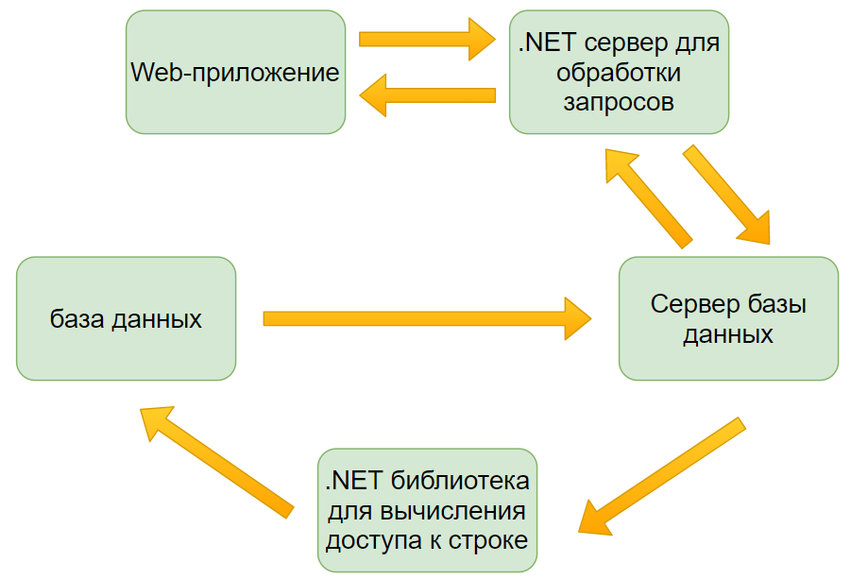
Схема работы приложения

Slide 17
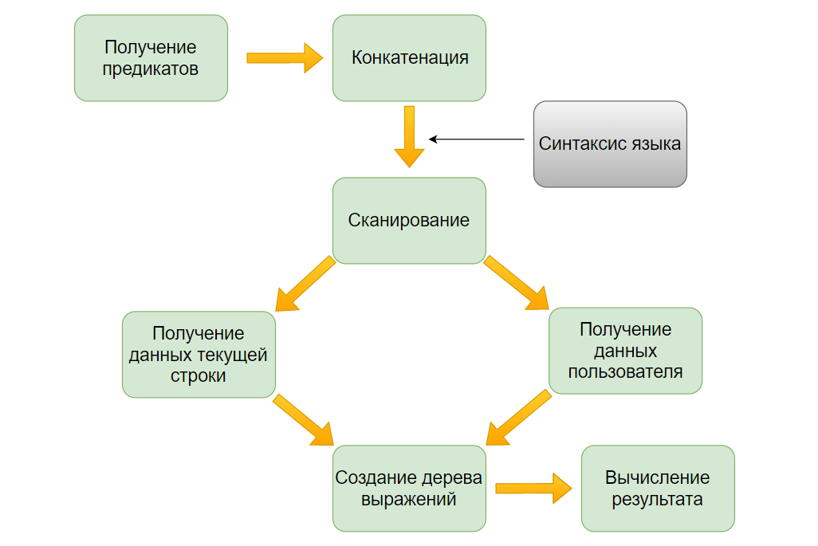
Порядок вычисления доступа

Slide 18
Грамматика языка предикатов
выражение → литерал
| унарная операция
| бинарная операция
| группировка
литерал → число | строка | "true" | "false" | "nil"
группировка → "("выражение")"
унарная операция → ( "-" | "!" ) выражение
бинарная операция → выражение оператор выражение
оператор → "=" | "!=" | "<" | "<=" | ">" | ">="
| "+" | "-" | "*" | "/" | "as" | "like"
число → Int16 | Int32 | Int64 | Double

Slide 19
Примеры предикатов
“R.[Город продаж] = С.[Город пользователя]”
“R.[дата запуска] > С.[Дата регистрации]”
“R.[дата выдачи] + “5.0.0.0” as timespan > CurrentDate”
“(C.[Значение] + 5) / 2 – 12.32 > 0 and C.[включено] = true”

Slide 20
Производительность системы для предикатов с одним условием и получением данных только из текущей строки

Slide 21
Производительность системы для предикатов с одним условием и получением данных из текущей строки и строки с данными пользователя

Slide 22
Производительность системы для предикатов с несколькими условиями и получением данных из текущей строки и строки с данными пользователя

Slide 23
Производительность оптимизированной системы для предикатов с несколькими условиями и получением данных из текущей строки и строки с данными пользователя на выборке из миллиона записей

Slide 24
Альтернативные варианты вычисления предикатов
Подождать функциональности, позволяющей создавать общие переменные, созданные перед обращением к строкам таблицы и доступные в контексте выполнения предиката
Вынести исполнение предиката на уровень приложения и конвертировать дерево выражений в SQL код
Каждый раз при изменении политики безопасности перекомпилировать процедуру, вычисляющую доступ к строчкам БД

Slide 25
Выводы
Изучены принципы создания политики безопасности в СУБД SQL SERVER 2016
Изучены способы создания политики безопасности как без использования встроенного механизма RLS, так и с ним
Спроектирована база данных, на которую будут накладываться политики безопасности
Создано приложение для просмотра и изменения данных подготовленной базы данных
Реализован механизм гибкого разграничения прав на записи базы данных, на основе предикатов

Slide 26
Спасибо за внимание

